Slide 1
Светофор
Лищенко Тимофей Викторович

Slide 2
Цели и задачи
Цель: сделать перекресток светофоров, которые будет связан с датчиками движения. Вскоре связать с сайтом главного диспетчера, который сможет контролировать светофоры.

Slide 3
Задачи:
Прочитать необходимую литературу.
Прокачать свой скилл программирования и работы с Arduino.
Собрать схему и по схеме проект.
Написать прошивку.
Написать сайт диспетчера и связать его с проектом.

Slide 4
Микроконтроллеры Arduino
Микроконтроллер Arduino - торговая марка аппаратно-программных средств для построения простых систем автоматики и робототехники ориентированная на непрофессиональных пользователей. в мире существуем множество разнообразных Arduino микроконтролерров такие как: Arduino Uno, Arduino Nano, Arduino Micro и т.д.

Slide 5
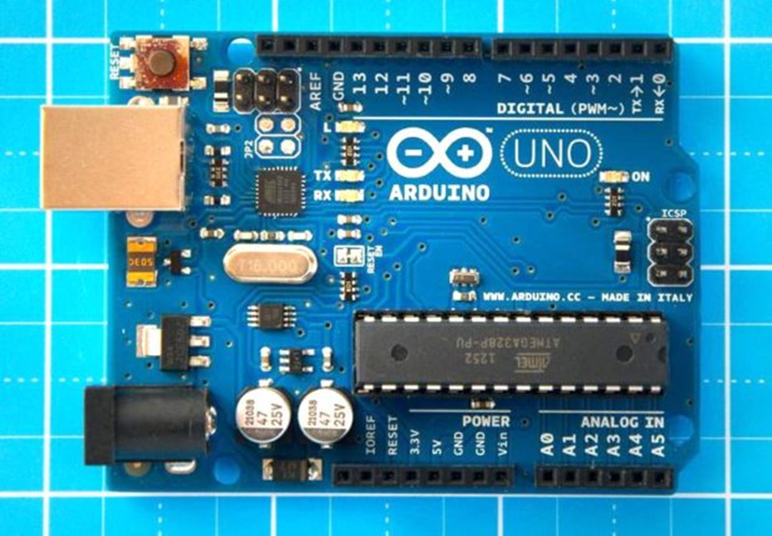
Микроконтроллер Arduino Uno
Преимущества Arduino:
Открытый код
Среда программирования.
Удобство программирования и подключение питания.
Приемлемая цена.

Slide 6
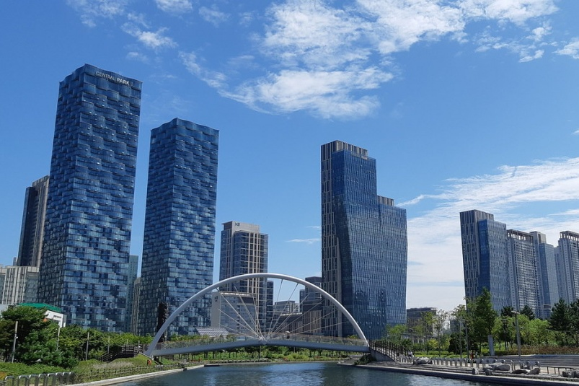
Развитие технологий

Slide 7
Идея Проекта
Основной идеей проекта была: обеспечить безопасность движения на дорогах. При помощи датчиков датчиков движения управляемые Arduino.

Slide 8
Перечень оборудования
Arduino Uno;
Датчики движения;
Светодиоды;
Провода;
Основа, имитирующая перекресток.

Slide 9
Смета
Arduino Uno- 1700р (1шт)
Светодиоды- 60р (6шт)
Провода- 290р (65шт)
Датчики движения- 680р (2шт)
Основа- 500р (1шт)

Slide 10
Схема

Slide 11
Проект

Slide 12
Планы на будущие
Связать проект с сайтом диспетчера.

